Slide 1
202 |  | Review 2
00 |  | Intro
 | 01 | Review
 | 02 | Overview
01 |  | 반복
 | 01 | 반복
 | 02 | 반복의 종류 이해하기
 | 03 | Practice : 반복의 종류 분류하기
02 |  | while
 | 01 | while
 | 02 | while 살펴보기
 | 03 | Practice 1 : 카운트다운 하기 1
 | 04 | Practice 2 : 운동장 달리기
 | 05 | Practice 3 : 용돈 계산하기
03 |  | For
 | 01 | for
 | 02 | for 살펴보기
 | 03 | range()
 | 04 | Practice 1 : 카운트다운 하기 2
 | 05 | Practice 2 : 준비 운동하기
 | 06 | Practice 3 : 종이컵 쌓기
04 |  | 리스트
 | 01 | 리스트
 | 02 | len()
 | 03 | 인덱스
 | 04 | Practice 1 : 카운트다운 하기 3
 | 05 | Practice 2 : 무지개 색 거꾸로 말하기
 | 06 | append()
KOR
 | 07 | Practice 3 : 물품 수량 세기
05 |  | continue와 break
 | 01 | continue
 | 02 | Practice 1 : 허들 뛰어넘기
 | 03 | break
 | 04 | Practice 2 : 생각하는 숫자 맞추기
 | 05 | Practice 3 : 청소 당번 뽑기
06 |  | 함수
 | 01 | 함수
 | 02 | 함수 정의
 | 03 | 매개 변수
 | 04 | 반환 값
 | 05 | 함수 호출
 | 06 | 함수 호출 이해하기
 | 07 | Practice 1 : 인사하기
 | 08 | Practice 2 : 이름 붙여 인사하기
 | 09 | Practice 3 : 주사위 굴리기 1
 | 10 | Practice 4 : 주사위 굴리기 2
07 |  | 전역 변수와 지역 변수
 | 01 | 전역 변수와 지역 변수
 | 02 | 전역 변수 선언과 접근
 | 03 | 전역 변수와 지역 변수의 이해
 | 04 | Practice : 게임 사기
08 |  | Challenge
 | 01 | Challenge 1 : 비밀번호 맞추기
 | 02 | Challenge 2 : 혼내기
 | 03 | Challenge 3 : 사탕 숨긴 손 맞추기
 | 04 | Challenge 4 : 전등 켜기
 | 05 | Challenge 5 : 컴퓨터 게임 하기
 | 06 | Challenge 6 : 시험 평균 점수 구하기
09 |  | Quiz
 | 01 | Quiz 1
 | 02 | Quiz 2
 | 03 | Quiz 3
 | 04 | Quiz 4
 | 05 | Quiz 5
10 |  | Summary
 | 01 | Summary 1
 | 02 | Summary 2

Slide 2
110
01
 | 01
 | 02
 | 03
 | 04
 | 05
02
 | 01
 | 02
 | 03
 | 04
 | 05
03
 | 01
 | 02
 | 03
 | 04
 | 05
04
 | 01
 | 02
 | 03
 | 04
 | 05
ENG
05
 | 01
 | 02
 | 03
 | 04
 | 05
06 |  | Practice
 | 01
 | 02
 | 03
 | 04
 | 05
 | 06
07
 | 01
 | 02
 | 03
 | 04
 | 05
08
 | 01
 | 02
 | 03
 | 04
 | 05

Slide 3




KOR
유닛 | 제목 | C4K | 템플릿
201-00-01 | Review |  | 2
Chapter 2.
Review 2
Intro
Review
Overview
반복
Loop
continue와 break
리스트
함수
Challenge
Quiz
Summary
안녕하세요, 여러분!
오늘도 즐겁고 힘차게 수업을 시작해 볼까요?
먼저 지난 수업에서 배운 내용을 떠올려 봅시다.
- 순차 구조란 컴퓨터에서 명령을 실행할 때, 순서대로 하나씩 처리하는 것을 말합니다.
- 선택 구조란 조건에 따라 선택을 하여 다른 동작을 수행하는 구조를 말합니다.
- 프로그램 안에서 객체의 동작을 제어하기 위해 함수를 사용합니다.
- 변수란 데이터를 저장하는 공간이며, 데이터 타입으로는 정수(int), 실수(float), 문자열(str)이 있습니다.
- 컴퓨터 연산에는 산술 연산, 문자열 연산, 논리 연산, 멤버 연산 등이 있습니다.
- 조건문은 if, elif, else 키워드를 활용하여 작성합니다.
1/22

Slide 4
KOR
유닛 | 제목 | C4K | 템플릿
202-00-02 | Overview |  | 2
Chapter 2.
Review 2
Intro
Review
Overview
반복
Loop
continue와 break
리스트
함수
Challenge
Quiz
Summary
이번 시간에는 반복과 함수에 대해 알아보겠습니다.
1/22

Slide 5

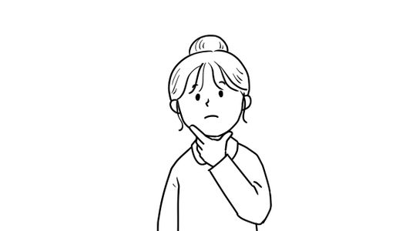
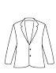

KOR
유닛 | 제목 | C4K | 템플릿
201-01-01 | 순차 구조 |  | 6
Chapter 1.
Structured programming 1
옷 사이즈 찾기
Intro
순차
순차 구조
객체를 제어하려면?
동작 함수 1
동작 함수 2
입출력 함수
Practice
데이터를 저장하려면?
변수
데이터 타입
Practice
데이터로 연산하려면?
연산자 1
연산자 2
연산자 우선순위
Practice
순차적 프로그래밍
선택
선택적 프로그래밍
Challenge
Quiz
Summary
옷을 살 때는 항상 사이즈를 고민합니다.
옷마다 모든 S사이즈가 같지 않고, M사이즈가 같지 않아 S가 M보다 큰 경우도 있죠.
그럼 옷은 항상 입어보고만 사야할까요?
내가 아직 입어보진 않았지만 나랑 체형이 비슷한 친구가 입어보니 S가 딱 맞았다고 합니다.
그럼 나는 어떤 사이즈의 옷이 맞을까요?
이렇게 비슷한 사례를 찾고,
그 사례에 따라 내가 어떤게 맞는지를 찾는 것을
KNN(K-Nearest Neighbor)이라고 합니다.
그럼 KNN이 무엇인지 우리 함께 배워볼까요?
S
M
OO
1/22

Slide 6
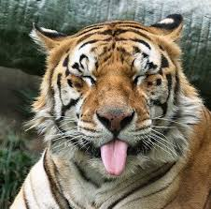

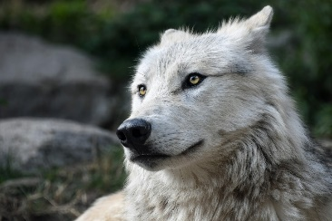


KOR
유닛 | 제목 | C4K | 템플릿
201-01-01 | 순차 구조 |  | 6
Chapter 1.
Structured programming 1
고양이과를 선택하면 정답처리
비슷한 것 찾기
Intro
순차
순차 구조
객체를 제어하려면?
동작 함수 1
동작 함수 2
입출력 함수
Practice
데이터를 저장하려면?
변수
데이터 타입
Practice
데이터로 연산하려면?
연산자 1
연산자 2
연산자 우선순위
Practice
순차적 프로그래밍
선택
선택적 프로그래밍
Challenge
Quiz
Summary
호랑이는 개과와 고양이과 중 어디에 속할까요?
호랑이는 개과이다.
호랑이는 고양이과이다.
개과
고양이과
호랑이는 개과보다 고양이과와 비슷합니다.
OO
1/22

Slide 7
KOR
유닛 | 제목 | C4K | 템플릿
201-01-01 | 순차 구조 |  | 6
Chapter 1.
Structured programming 1
비슷한 것 찾기
Intro
순차
순차 구조
객체를 제어하려면?
동작 함수 1
동작 함수 2
입출력 함수
Practice
데이터를 저장하려면?
변수
데이터 타입
Practice
데이터로 연산하려면?
연산자 1
연산자 2
연산자 우선순위
Practice
순차적 프로그래밍
선택
선택적 프로그래밍
Challenge
Quiz
Summary
호랑이는 개과 동물보다 고양이과 동물과 비슷해 고양이과로 분류합니다.
그런데 비슷하다는 것을 우린 어떻게 알 수 있었을까요?
‘비슷하다’와 같은 의미를 갖는 문장들을 찾아봅시다.
거의 같다.
닮다.
동일하다.
비슷하다
차이가 적다.
똑같다.
흡사하다.
OO
1/22

Slide 8
KOR
유닛 | 제목 | C4K | 템플릿
201-01-01 | 순차 구조 |  | 6
Chapter 1.
Structured programming 1
비슷한 것 찾기
Intro
순차
순차 구조
객체를 제어하려면?
동작 함수 1
동작 함수 2
입출력 함수
Practice
데이터를 저장하려면?
변수
데이터 타입
Practice
데이터로 연산하려면?
연산자 1
연산자 2
연산자 우선순위
Practice
순차적 프로그래밍
선택
선택적 프로그래밍
Challenge
Quiz
Summary
앞에서 찾은 ‘비슷하다’와 같은 의미의 문장들 중 ‘차이가 적다’는 수학 기호로 나타낼 수 있습니다.
호랑이와 고양이의 차이가 호랑이와 개의 차이보다 적다.
차이 : -
적다 : >
차이 : -
호랑이 특징 – 개 특징 > 호랑이 특징 – 고양이 특징
OO
1/22

Slide 9
KOR
유닛 | 제목 | C4K | 템플릿
201-01-01 | 순차 구조 |  | 6
Chapter 1.
Structured programming 1
Practice 추가 필요
Intro
순차
순차 구조
객체를 제어하려면?
동작 함수 1
동작 함수 2
입출력 함수
Practice
데이터를 저장하려면?
변수
데이터 타입
Practice
데이터로 연산하려면?
연산자 1
연산자 2
연산자 우선순위
Practice
순차적 프로그래밍
선택
선택적 프로그래밍
Challenge
Quiz
Summary
image기반, 표 기반 등으로 비슷한 것으로 분류해보기
OO
1/22

Slide 10
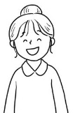
KOR
유닛 | 제목 | C4K | 템플릿
201-01-01 | 순차 구조 |  | 6
Chapter 1.
Structured programming 1
5개의 사람 이미지들을 클릭할 수 있음.
왼쪽에서 2번째 이미지가 정답
나는 어떤 옷을 입는게 맞을까?
Intro
순차
순차 구조
객체를 제어하려면?
동작 함수 1
동작 함수 2
입출력 함수
Practice
데이터를 저장하려면?
변수
데이터 타입
Practice
데이터로 연산하려면?
연산자 1
연산자 2
연산자 우선순위
Practice
순차적 프로그래밍
선택
선택적 프로그래밍
Challenge
Quiz
Summary
내 몸무게가 57, 키가 161입니다.
나는 어떤 친구와 같은 사이즈의 옷을 입어야 맞을까요?
나랑 가장 체형이 비슷한 친구를 찾아봅시다.
4번
몸무게 : 63
키 : 168.01
사이즈 : L
5번
몸무게 : 65
키 : 170.18
사이즈 : L
2번
몸무게 : 54
키 : 157.48
사이즈 : M
1번
몸무게 : 52
키 : 154.94
사이즈 : M
3번
몸무게 : 62
키 : 162.67
사이즈 : L
나
몸무게 : 57
키 : 161
OO
1/22

Slide 11
KOR
유닛 | 제목 | C4K | 템플릿
201-01-01 | 순차 구조 |  | 6
Chapter 1.
Structured programming 1
나는 어떤 옷을 입는게 맞을까?
Intro
순차
순차 구조
객체를 제어하려면?
동작 함수 1
동작 함수 2
입출력 함수
Practice
데이터를 저장하려면?
변수
데이터 타입
Practice
데이터로 연산하려면?
연산자 1
연산자 2
연산자 우선순위
Practice
순차적 프로그래밍
선택
선택적 프로그래밍
Challenge
Quiz
Summary
나랑 비슷한 체형은 2번 친구입니다.
하지만 2번 친구보다 내가 조금 더 커서 같은 사이즈여도 옷이 작을까봐 고민됩니다.
내가 옷 사이즈를 좀 더 확실하게 고르기 위해선 어떻게 하는게 가장 적절한지 골라봅시다.
몸무게 : 65
키 : 170.18
사이즈 : L
몸무게 : 63
키 : 168.01
사이즈 : L
1. 내 키를 줄인다.
몸무게 : 62
키 : 162.67
사이즈 : L
2. 내가 다이어트를 한다.
몸무게 : 54
키 : 157.48
사이즈 : M
몸무게 : 52
키 : 154.94
사이즈 : M
3. 나랑 체형이 비슷한 친구 여럿의 사이즈를 확인한다.
나
몸무게 : 57
키 : 161
OO
1/22

Slide 12
KOR
유닛 | 제목 | C4K | 템플릿
201-01-01 | 순차 구조 |  | 6
Chapter 1.
Structured programming 1
나는 어떤 옷을 입는게 맞을까?
Intro
순차
순차 구조
객체를 제어하려면?
동작 함수 1
동작 함수 2
입출력 함수
Practice
데이터를 저장하려면?
변수
데이터 타입
Practice
데이터로 연산하려면?
연산자 1
연산자 2
연산자 우선순위
Practice
순차적 프로그래밍
선택
선택적 프로그래밍
Challenge
Quiz
Summary
나랑 체형이 비슷한 체형으로 1명부터 5명까지 고려해볼 때, 내 옷 사이즈는 어떻게 되는지 골라봅시다.
몸무게 : 65
키 : 170.18
사이즈 : L
몸무게 : 63
키 : 168.01
사이즈 : L
1명 :
M / L
2명 :
M / L
몸무게 : 62
키 : 162.67
사이즈 : L
몸무게 : 54
키 : 157.48
사이즈 : M
몸무게 : 52
키 : 154.94
사이즈 : M
3명 :
M / L
나
몸무게 : 57
키 : 161
4명 :
M / L
5명 :
M / L
OO
1/22

Slide 13
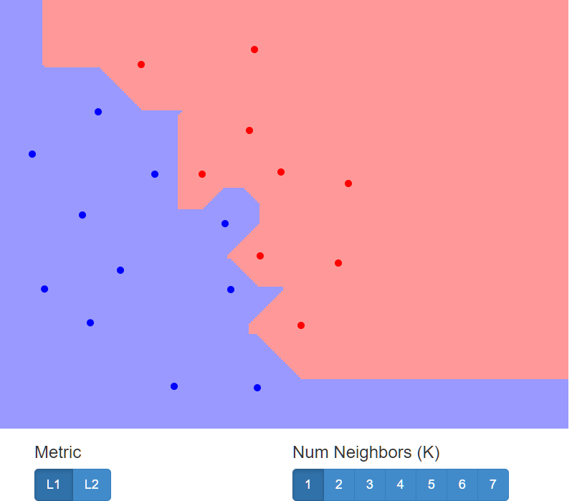
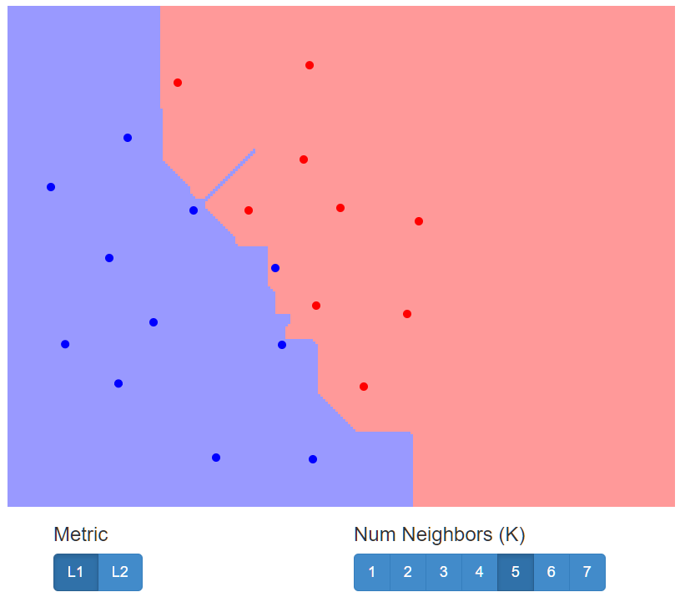
KOR
유닛 | 제목 | C4K | 템플릿
201-01-01 | 순차 구조 |  | 6
Chapter 1.
Structured programming 1
KNN이란?
Intro
순차
순차 구조
객체를 제어하려면?
동작 함수 1
동작 함수 2
입출력 함수
Practice
데이터를 저장하려면?
변수
데이터 타입
Practice
데이터로 연산하려면?
연산자 1
연산자 2
연산자 우선순위
Practice
순차적 프로그래밍
선택
선택적 프로그래밍
Challenge
Quiz
Summary
KNN이란
K개의 나랑 비슷한(Nearest) 이웃 DATA(Neighbor)를
보고 내가 어디에 속하는지를 찾는 알고리즘입니다.
K가 너무 작아도, 너무 커도 틀릴 수 있기 때문에
적절한 K를 골라 주는 것이 중요합니다.
K를 바꿔가며
영역이 바뀌는 것을 직접 보기
OO
1/22

Slide 14
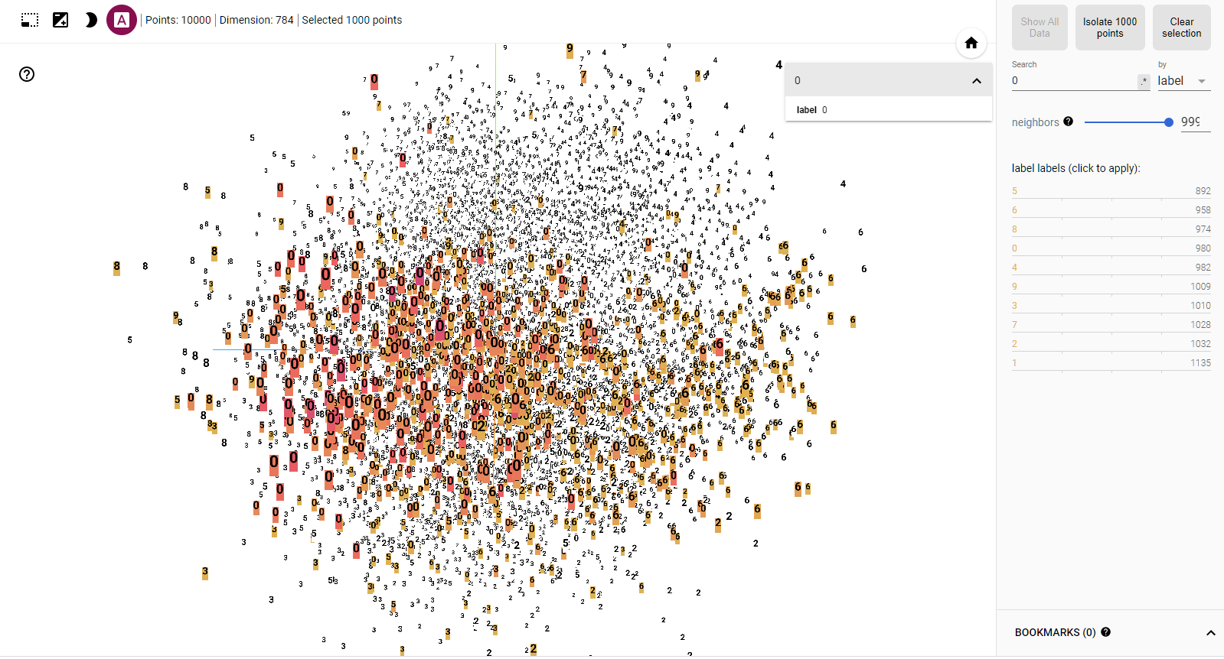
Google experimen의
Embedding Projector 사용이 가능하면 추가
License상에는 문제 없음
웹형식이라 구현 가능성은 있으나 챕터의 범용성에선 떨어질 수 있음
KOR
유닛 | 제목 | C4K | 템플릿
201-01-01 | 순차 구조 |  | 6
Chapter 1.
Structured programming 1
KNN이란?
Intro
순차
순차 구조
객체를 제어하려면?
동작 함수 1
동작 함수 2
입출력 함수
Practice
데이터를 저장하려면?
변수
데이터 타입
Practice
데이터로 연산하려면?
연산자 1
연산자 2
연산자 우선순위
Practice
순차적 프로그래밍
선택
선택적 프로그래밍
Challenge
Quiz
Summary
손글씨 분류를 KNN으로 진행하는 것을 직접 확인해봅시다.
Image나 word를 vector화 시켜 각 label별로 분포를 시각화해 보여줄 수 있으며, 각 label별 neighbors를 골라볼 수 있음
OO
1/22

Slide 15
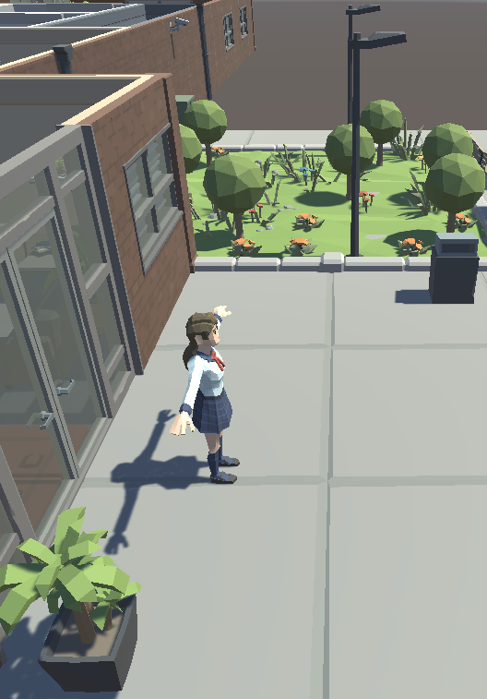
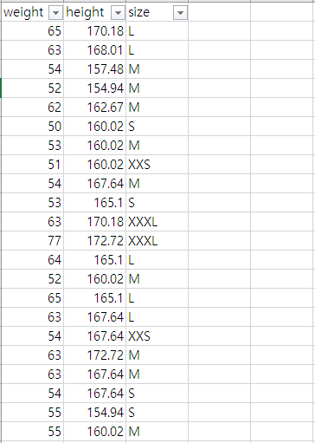
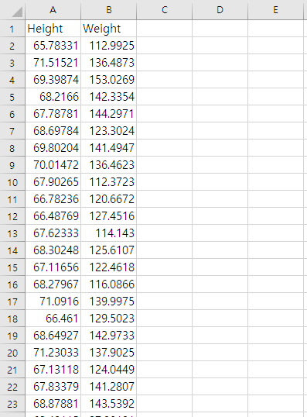
유닛 | 제목 | C4K | 템플릿
201-01-03 | 동작 함수 1 |  | 9
Chapter 1.
Structured programming 1
맞는 옷 사이즈 찾기
Intro
순차
순차 구조
객체를 제어하려면?
동작 함수 1
동작 함수 2
입출력 함수
Practice
데이터를 저장하려면?
변수
데이터 타입
Practice
데이터로 연산하려면?
연산자 1
연산자 2
연산자 우선순위
Practice
순차적 프로그래밍
선택
선택적 프로그래밍
Challenge
Quiz
Summary
MachineLearning을 위한 DATA는
다음과 같이 만들어져 있습니다.
File의 가장 오른쪽 줄 : 결과
File의 가장 오른쪽 줄을 제외한 줄 : 특징
1
2
3
4
5
6
7
8
9
10
11
12
13
14
15
16
17
//train_data : weight와 height
//train_label : size
train_data, train_label
Print(train_data)
Print(train_label)
File | Console |  | Graph
Nueral Network |  | Scene
OO
1/22

Slide 16
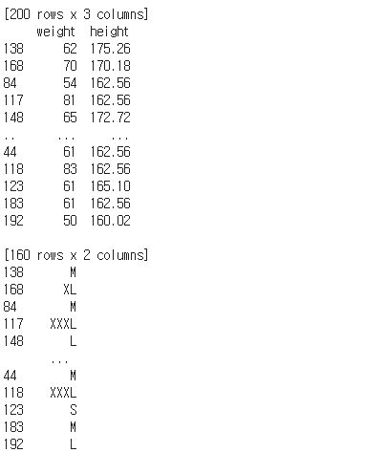
유닛 | 제목 | C4K | 템플릿
201-01-03 | 동작 함수 1 |  | 9
Chapter 1.
Structured programming 1
맞는 옷 사이즈 찾기
Intro
순차
순차 구조
객체를 제어하려면?
동작 함수 1
동작 함수 2
입출력 함수
Practice
데이터를 저장하려면?
변수
데이터 타입
Practice
데이터로 연산하려면?
연산자 1
연산자 2
연산자 우선순위
Practice
순차적 프로그래밍
선택
선택적 프로그래밍
Challenge
Quiz
Summary
MachineLearning을 위한 DATA는
다음과 같이 만들어져 있습니다.
File의 가장 오른쪽 줄 : 결과
File의 가장 오른쪽 줄을 제외한 줄 : 특징
1
2
3
4
5
6
7
8
9
10
11
12
13
14
15
16
17
//train_data : weight와 height
//train_label : size
train_data, train_label
Print(train_data)
Print(train_label)
File | Console |  | Graph
Nueral Network |  | Scene
OO
1/22

Slide 17
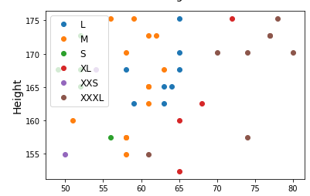
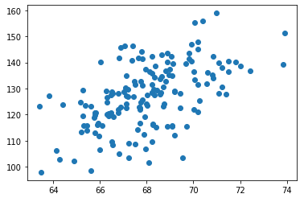
유닛 | 제목 | C4K | 템플릿
201-01-03 | 동작 함수 1 |  | 9
Chapter 1.
Structured programming 1
맞는 옷 사이즈 찾기
Intro
순차
순차 구조
객체를 제어하려면?
동작 함수 1
동작 함수 2
입출력 함수
Practice
데이터를 저장하려면?
변수
데이터 타입
Practice
데이터로 연산하려면?
연산자 1
연산자 2
연산자 우선순위
Practice
순차적 프로그래밍
선택
선택적 프로그래밍
Challenge
Quiz
Summary
KNN을 사용하는 함수는 아래와 같습니다.
KNNclassification(n_neighbor) : n_neighbor를 K로 둔 KNN 객체를 만듭니다.
Model.training(data): data로 객체를 훈련시킵니다.
Model.predict(data): data에 대한 결과를 반환합니다.
1
2
3
4
5
6
7
8
9
10
11
12
13
14
15
16
17
//train_data : weight와 height
//train_label : size
train_data, train_label
weight = train_data[“weight”]
height = train_data[“height”]
clothes_size = train_label[“size”]
Model = KNNclassification(5)
Model.training(train_data)
Result = Model.predict([67, 170.68])
X축 | weight
Value1(점) | height
label1 | clothes_size
File | Console |  | Graph
Nueral Network |  | Scene
OO
1/22

Slide 18
유닛 | 제목 | C4K | 템플릿
201-01-03 | 동작 함수 1 |  | 9
Chapter 1.
Structured programming 1
맞는 옷 사이즈 찾기
Intro
순차
순차 구조
객체를 제어하려면?
동작 함수 1
동작 함수 2
입출력 함수
Practice
데이터를 저장하려면?
변수
데이터 타입
Practice
데이터로 연산하려면?
연산자 1
연산자 2
연산자 우선순위
Practice
순차적 프로그래밍
선택
선택적 프로그래밍
Challenge
Quiz
Summary
KNN을 사용하는 함수는 아래와 같습니다.
KNNclassification(n_neighbor) : n_neighbor를 K로 둔 KNN 객체를 만듭니다.
Model.training(data): data로 객체를 훈련시킵니다.
Model.predict(data): data에 대한 결과를 반환합니다.
1
2
3
4
5
6
7
8
9
10
11
12
13
14
15
16
17
//train_data : weight와 height
//train_label : size
train_data, train_label
weight = train_data[“weight”]
height = train_data[“height”]
clothes_size = train_label[“size”]
Model = KNNclassification(5)
Model.training(train_data)
Result = Model.predict([67, 170.68])
Mia의 앞에 다양한 사이즈의 옷들이 있고, Result의 값에 따라 해당 옷 앞으로 간다.
File | Console |  | Graph
Nueral Network |  | Scene
OO
1/22

Slide 19
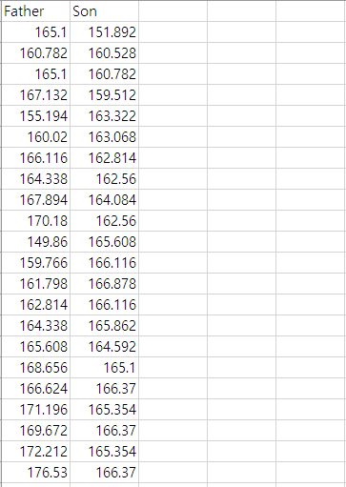
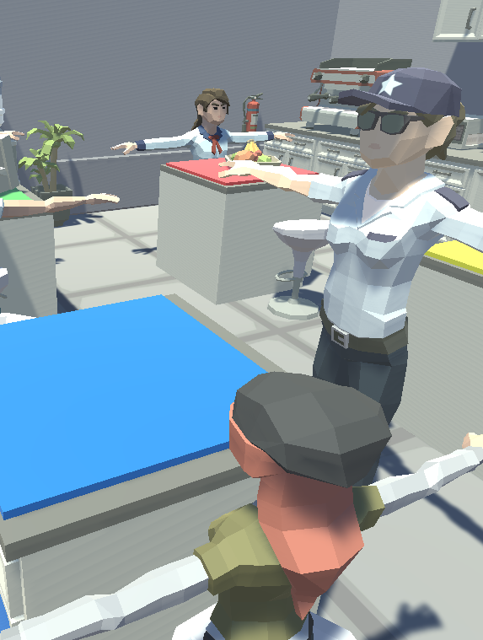
KOR
유닛 | 제목 | C4K | 템플릿
201-02-04 | Practice : 주문 받아 계산하기 |  | 10
Chapter 1.
Review 1
Chapter 1.
Structured programming 1
아빠와 아들
Intro
순차
순차적 프로그래밍
순차적 프로그램
Practice 1
Practice 2
Practice 3
Practice 4
Practice 5
Practice 6
선택
선택적 프로그래밍
Challenge
Quiz
Summary
Leo는 아들의 키는 아빠의 키에 영향을 받는다는 이야기를 들었습니다.
Leo의 아빠 키가 173.6일 때 Pearson.csv에서 가장 가까운 31개의 data를 이용하여
Leo가 어디까지 클지 예측해 봅시다.
1
2
3
4
5
6
7
8
9
10
11
12
13
14
15
#train_data : Father
#train_label : Son
train_data, train_label
Model = KNNclassification( )
Model.training( )
Result =
short
tall
grande
venti
2000
2500
3000
3500
File | Console |  | Graph
Nueral Network |  | Scene
산술 연산자 학습
가격과 수량 등을 입력 받을 때, 정수로 입력 받아야 하므로 int형으로 변환시켜야 해요.
OO
1/22

Slide 20
KOR
유닛 | 제목 | C4K | 템플릿
201-02-04 | Practice : 주문 받아 계산하기 |  | 10
Chapter 1.
Review 1
Chapter 1.
Structured programming 1
아빠와 아들
Intro
순차
순차적 프로그래밍
순차적 프로그램
Practice 1
Practice 2
Practice 3
Practice 4
Practice 5
Practice 6
선택
선택적 프로그래밍
Challenge
Quiz
Summary
Leo는 아들의 키는 아빠의 키에 영향을 받는다는 이야기를 들었습니다.
Leo의 아빠 키가 173.6일 때 Pearson.csv에서 가장 가까운 31개의 data를 이용하여
Leo가 어디까지 클지 예측해 봅시다.
1
2
3
4
5
6
7
8
9
10
11
12
13
14
15
#train_data : Father
#train_label : Son
train_data, train_label
Model = KNNclassification( )
Model.training( )
Result =
Leo가 거울을 보고 있는 장면
Result값에 따라 키가 바뀜
short
tall
grande
venti
2000
2500
3000
3500
File | Console |  | Graph
Nueral Network |  | Scene
산술 연산자 학습
가격과 수량 등을 입력 받을 때, 정수로 입력 받아야 하므로 int형으로 변환시켜야 해요.
OO
1/22

Slide 21
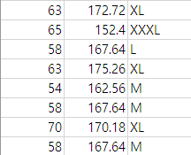


KOR
유닛 | 제목 | C4K | 템플릿
201-01-01 | 순차 구조 |  | 6
Chapter 1.
Structured programming 1
평가하기
Intro
순차
순차 구조
객체를 제어하려면?
동작 함수 1
동작 함수 2
입출력 함수
Practice
데이터를 저장하려면?
변수
데이터 타입
Practice
데이터로 연산하려면?
연산자 1
연산자 2
연산자 우선순위
Practice
순차적 프로그래밍
선택
선택적 프로그래밍
Challenge
Quiz
Summary
K에 따라 S 사이즈를 살 수도 M 사이즈를 살 수도 있습니다.
S사이즈를 샀는데 작을 수도 있고, M 사이즈를 샀을 때 클 수도 있는 상황은 달라진게 없습니다.
하지만 좀 더 정확한 사이즈를 찾아줄 K를 찾을 수 있습니다.
다른 사람들의 사이즈를 예측해보고, 진짜 그 사이즈가 맞았는지를 보면서 제일 많이 맞춘 K가 제일 정확합니다.
따라서 테스트를 해보고 그 테스트의 결과가 얼마나 맞았는지에 대한 평가가 꼭 필요합니다.
테스트용 DATA
예측
테스트용 LABEL
맞은 개수/총 개수
= 5/8
= 0.625
= 62.5%
OO
1/22

Slide 22
KOR
유닛 | 제목 | C4K | 템플릿
201-01-01 | 순차 구조 |  | 6
Chapter 1.
Structured programming 1
평가하기
Intro
순차
순차 구조
객체를 제어하려면?
동작 함수 1
동작 함수 2
입출력 함수
Practice
데이터를 저장하려면?
변수
데이터 타입
Practice
데이터로 연산하려면?
연산자 1
연산자 2
연산자 우선순위
Practice
순차적 프로그래밍
선택
선택적 프로그래밍
Challenge
Quiz
Summary
모든 Machine Learning에서는 아래와 같은 단계로 진행됩니다.
DATA
모으기
인공지능이 얼마나 정확한지 평가합니다.
DATA
가공하기
평가를 기반으로 DATA를 수정하거나 학습방법을 고쳐 개선합니다.
원하는 결과를 구할 수 있는 DATA를 모읍니다.
학습하기
필요없는 DATA를 버리거나 미리 알 수 있는 결과들을 구해 놓습니다.
평가하기
DATA를 기반으로 인공지능이 학습합니다.
개선하기
OO
1/22

Slide 23
KOR
유닛 | 제목 | C4K | 템플릿
201-02-04 | Practice : 주문 받아 계산하기 |  | 10
Chapter 1.
Review 1
Chapter 1.
Structured programming 1
옷 사이즈
Intro
순차
순차적 프로그래밍
순차적 프로그램
Practice 1
Practice 2
Practice 3
Practice 4
Practice 5
Practice 6
선택
선택적 프로그래밍
Challenge
Quiz
Summary
Mia가 옷을 사려 합니다.
옷에 대한 후기로 키와 몸무게에 따라 어떤 옷이 맞는지가 있습니다.
이를 활용해 가장 잘 맞을 옷을 골라주고, 얼마나 믿을만한 예측인지 출력하여 봅시다.
1
2
3
4
5
6
7
8
9
10
11
12
13
14
15
#train_data : Father
#train_label : Son
train_data, train_label, test_data, test_label
Model = KNNclassification( )
Model.training( )
Result =
Print( )
short
tall
grande
venti
2000
2500
3000
3500
File | Console |  | Graph
Nueral Network |  | Scene
산술 연산자 학습
가격과 수량 등을 입력 받을 때, 정수로 입력 받아야 하므로 int형으로 변환시켜야 해요.
OO
1/22

Slide 24
KOR
유닛 | 제목 | C4K | 템플릿
201-02-04 | Practice : 주문 받아 계산하기 |  | 10
Chapter 1.
Review 1
Chapter 1.
Structured programming 1
옷 사이즈
Intro
순차
순차적 프로그래밍
순차적 프로그램
Practice 1
Practice 2
Practice 3
Practice 4
Practice 5
Practice 6
선택
선택적 프로그래밍
Challenge
Quiz
Summary
Mia가 옷을 사려 합니다.
옷에 대한 후기로 키와 몸무게에 따라 어떤 옷이 맞는지가 있습니다.
이를 활용해 가장 잘 맞을 옷을 골라주고, 얼마나 믿을만한 예측인지 출력하여 봅시다.
1
2
3
4
5
6
7
8
9
10
11
12
13
14
15
#train_data : Father
#train_label : Son
train_data, train_label , test_data, test_label
Model = KNNclassification( )
Model.training( )
Result =
Print( )
Mia와 로봇이 서로 마주보며 서있고, 로봇은 옷을 하나 들고있다.
로봇이 들고 있는 옷의 사이즈가 Result값에 따라 바뀐다.
short
tall
grande
venti
2000
2500
3000
3500
File | Console |  | Graph
Nueral Network |  | Scene
산술 연산자 학습
가격과 수량 등을 입력 받을 때, 정수로 입력 받아야 하므로 int형으로 변환시켜야 해요.
OO
1/22

Slide 25
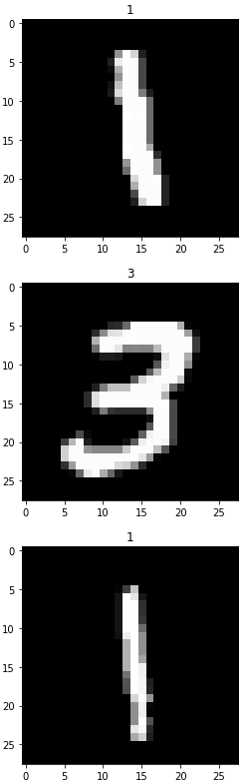
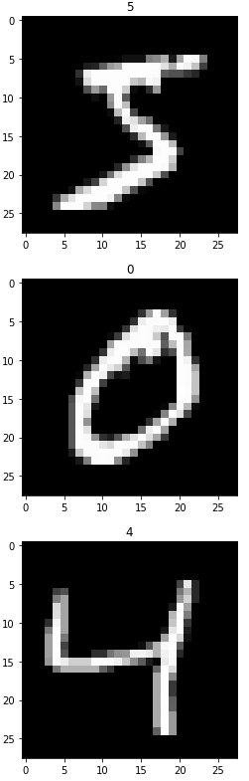
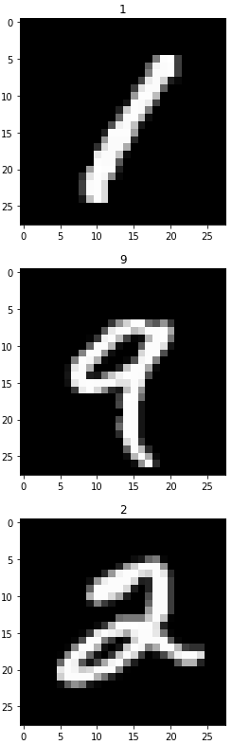
KOR
유닛 | 제목 | C4K | 템플릿
201-02-04 | Practice : 주문 받아 계산하기 |  | 10
Chapter 1.
Review 1
Chapter 1.
Structured programming 1
손 글씨 판별하기
Intro
순차
순차적 프로그래밍
순차적 프로그램
Practice 1
Practice 2
Practice 3
Practice 4
Practice 5
Practice 6
선택
선택적 프로그래밍
Challenge
Quiz
Summary
Leo는 키보드를 사용하는데 미숙합니다.
Mia가 Leo를 위해 인공지능 손글씨 판별기를 만들기로 했습니다.
Mia는 이를 위해 Leo가 쓴 숫자들을 모아 놨습니다.
Leo가 숫자를 쓰면 인공지능이 그 숫자가 무엇인지 최대한 정확하게 말해주는 프로그램을 완성해봅시다.
1
2
3
4
5
6
7
8
9
10
11
12
13
14
15
#train_data : Father
#train_label : Son
train_data, train_label , test_data, test_label
Model = KNNclassification( )
Model.training( )
Result =
Print( )
short
tall
grande
venti
2000
2500
3000
3500
File | Console |  | Graph
Nueral Network |  | Scene
산술 연산자 학습
OO
1/22

Slide 26
KOR
유닛 | 제목 | C4K | 템플릿
201-02-04 | Practice : 주문 받아 계산하기 |  | 10
Chapter 1.
Review 1
Chapter 1.
Structured programming 1
손 글씨 판별하기
Intro
순차
순차적 프로그래밍
순차적 프로그램
Practice 1
Practice 2
Practice 3
Practice 4
Practice 5
Practice 6
선택
선택적 프로그래밍
Challenge
Quiz
Summary
Leo는 키보드를 사용하는데 미숙합니다.
Mia가 Leo를 위해 인공지능 손글씨 판별기를 만들기로 했습니다.
Mia는 이를 위해 Leo가 쓴 숫자들을 모아 놨습니다.
Leo가 숫자를 쓰면 인공지능이 그 숫자가 무엇인지 최대한 정확하게 말해주는 프로그램을 완성해봅시다.
로봇과 Leo앞에 숫자가 써있는 종이가 있는 장면.
코드의 Model을 사용해 그 숫자가 무엇인지 판별하여 말한다.
1
2
3
4
5
6
7
8
9
10
11
12
13
14
15
#train_data : Father
#train_label : Son
train_data, train_label , test_data, test_label
Model = KNNclassification( )
Model.training( )
Result =
Print( )
short
tall
grande
venti
2000
2500
3000
3500
File | Console |  | Graph
Nueral Network |  | Scene
산술 연산자 학습
OO
1/22

Slide 27
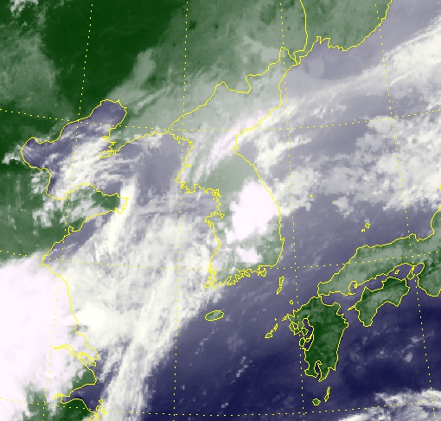
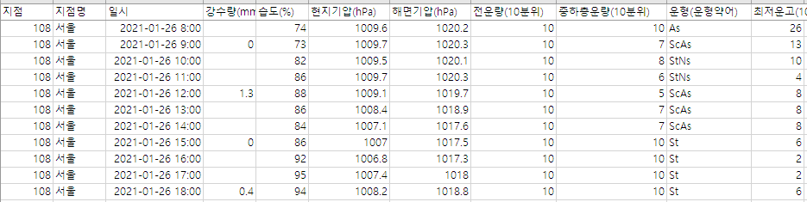
KOR
유닛 | 제목 | C4K | 템플릿
201-01-01 | 순차 구조 |  | 6
Chapter 1.
Structured programming 1
KNN의 활용분야
Intro
순차
순차 구조
객체를 제어하려면?
동작 함수 1
동작 함수 2
입출력 함수
Practice
데이터를 저장하려면?
변수
데이터 타입
Practice
데이터로 연산하려면?
연산자 1
연산자 2
연산자 우선순위
Practice
순차적 프로그래밍
선택
선택적 프로그래밍
Challenge
Quiz
Summary
과거 우리나라 날씨를 보고, 오늘과 날씨가 비슷했던 날들을 찾아 내일 날씨를 예측할 수 있습니다.
OO
1/22

Slide 28
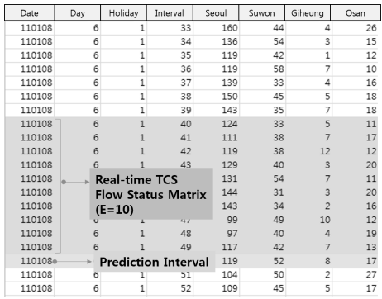
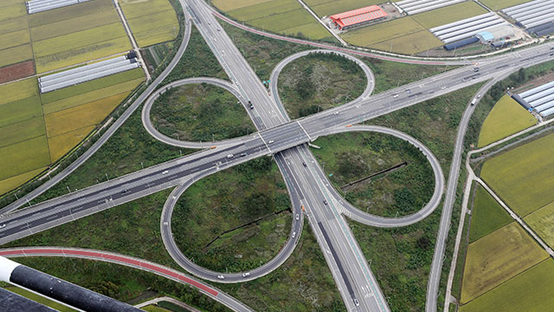
KOR
유닛 | 제목 | C4K | 템플릿
201-01-01 | 순차 구조 |  | 6
Chapter 1.
Structured programming 1
KNN의 활용분야
Intro
순차
순차 구조
객체를 제어하려면?
동작 함수 1
동작 함수 2
입출력 함수
Practice
데이터를 저장하려면?
변수
데이터 타입
Practice
데이터로 연산하려면?
연산자 1
연산자 2
연산자 우선순위
Practice
순차적 프로그래밍
선택
선택적 프로그래밍
Challenge
Quiz
Summary
과거 고속도로를 사용하는 차량 수를 보고, 원하는 날짜의 고속도로를 사용하는 차량 수를 예측할 수 있습니다.
OO
1/22

Slide 29

KOR
유닛 | 제목 | C4K | 템플릿
201-01-01 | 순차 구조 |  | 6
Chapter 1.
Structured programming 1
KNN의 활용분야
Intro
순차
순차 구조
객체를 제어하려면?
동작 함수 1
동작 함수 2
입출력 함수
Practice
데이터를 저장하려면?
변수
데이터 타입
Practice
데이터로 연산하려면?
연산자 1
연산자 2
연산자 우선순위
Practice
순차적 프로그래밍
선택
선택적 프로그래밍
Challenge
Quiz
Summary
검색어를 보고 다른 사람들이 해당 검색어와 같이 검색한 단어들을 연관 검색어로 띄워 줍니다.
검색 영어
검색설정
검색엔진
검색순위
검색기록
이미지 검색
OO
1/22

